Slide 1
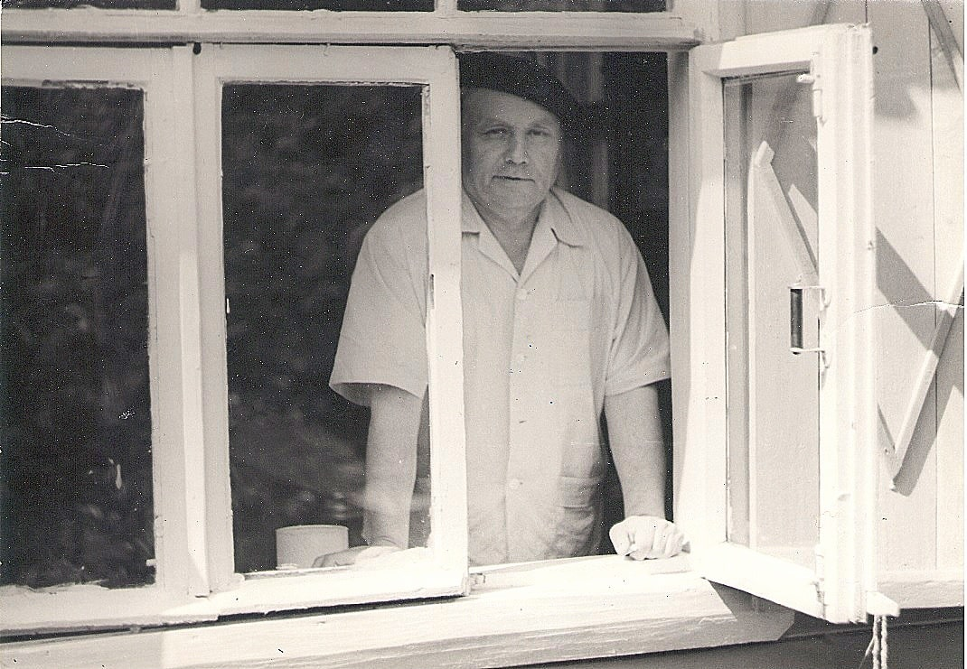
К 120-летию со дня рождения
Владимир Сутеев – писатель, художник, сценарист

Slide 2

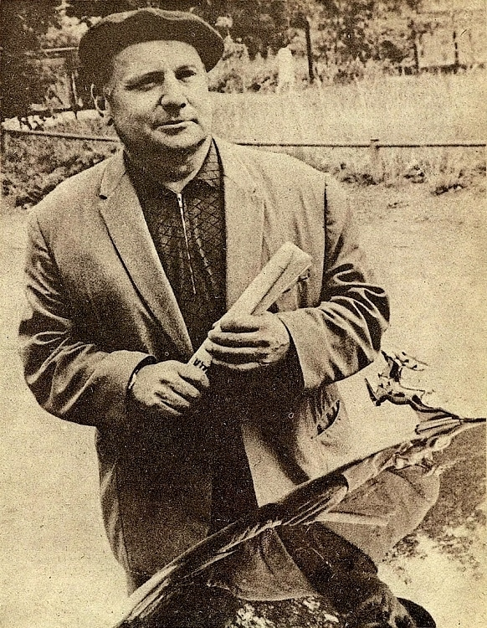
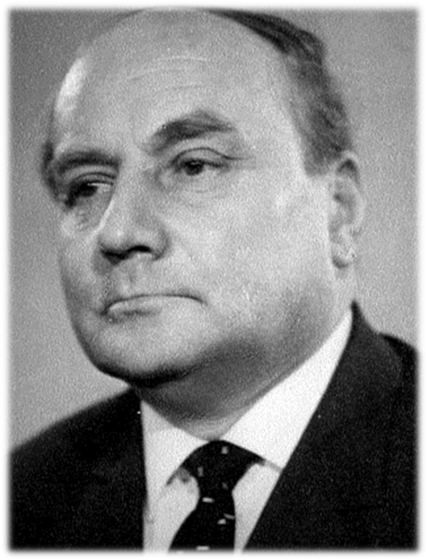
Владимир Георгиевич Сутеев
(1903 - 1993)
родился 5 июля 1903 года
в Москве в семье врача.
Учился в 11-й мужской гимназии, а в последних классах учился уже в советской школе.

Slide 3

После окончания школы Владимир поступил в Московский государственный технический университет имени Баумана,
но в нем все-таки победила страсть к рисованию.

Slide 4
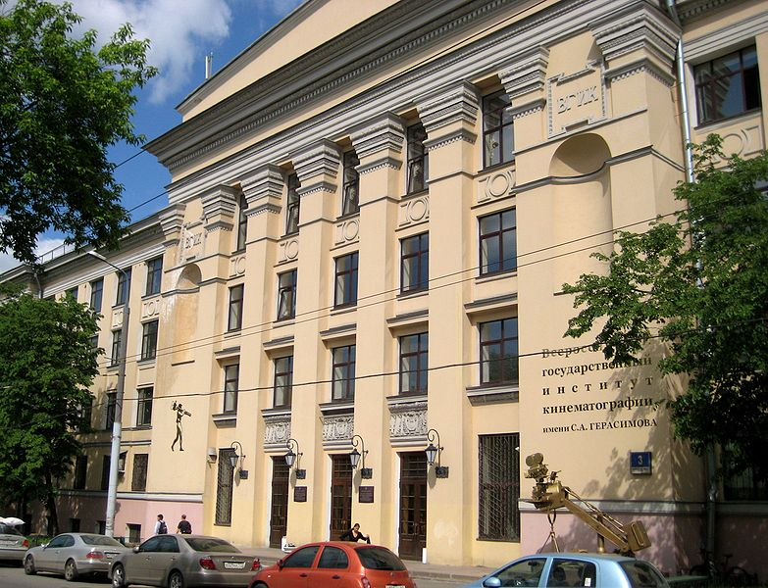
В 1924 году Сутеев поступил на художественный факультет Государственного Техникума Кинематографии (теперь ВГИК).

Slide 5
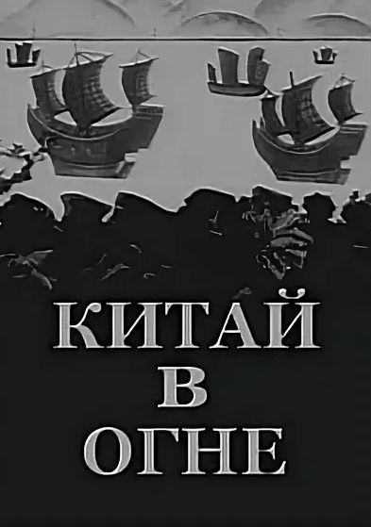
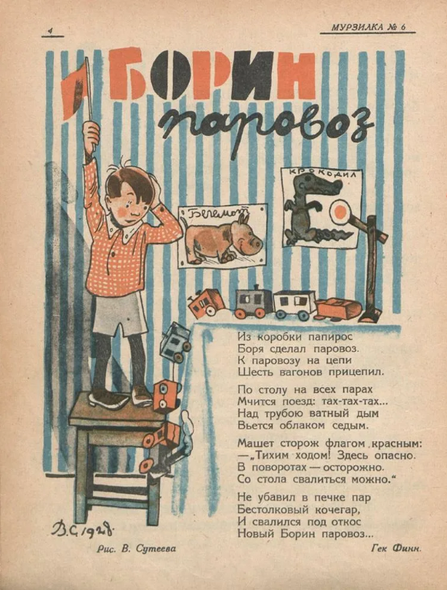
Владимир Сутеев стал одним
из первых советских художников-мультипликаторов.
Его первый рисованный фильм –
«Китай в огне» (1925).
Одновременно он печатался
в московских газетах и журналах: «Пионере», «Мурзилке», «Дружных ребятах».

Slide 6
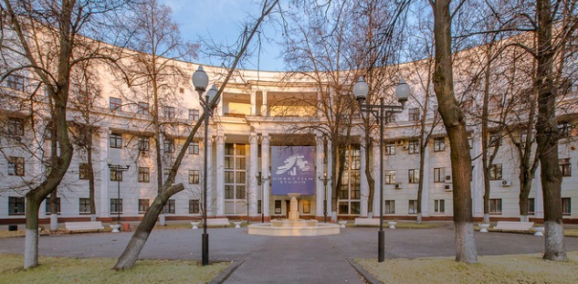
В 1928 году Владимир закончил учебу и стал работать
на кинофабрике «Межрабпомфильм» (киностудия им. Горького).
Владимир Сутеев прошел всю войну. Во время войны поставил ряд учебных фильмов на студии «Воентехфильм».

Slide 7
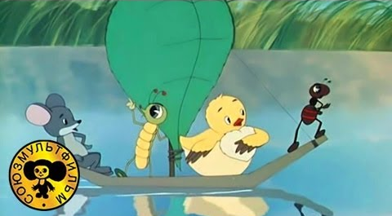

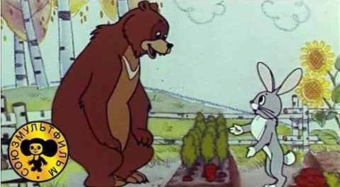
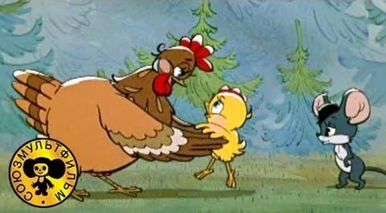
Более 10 лет В.Г. Сутеев работал на киностудии «Союзмультфильм». Он написал около 40 сценариев для мультфильмов, и почти все они были экранизированы.

Slide 8


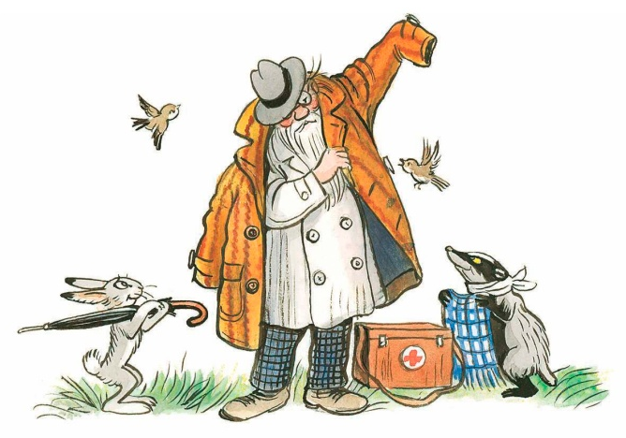

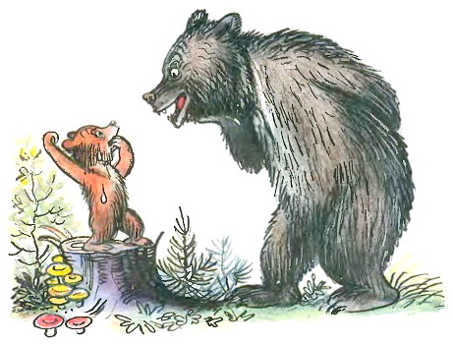
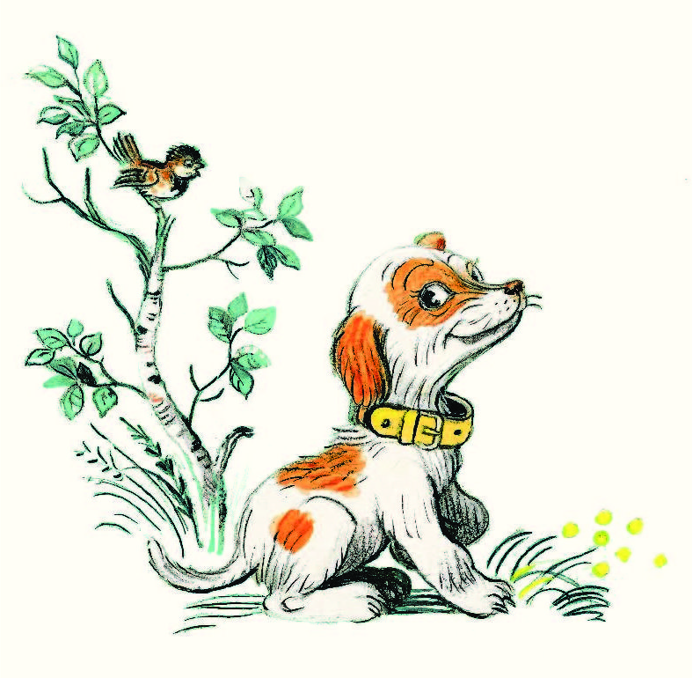
С 1947 года Сутеев работал в Детгизе (издательство «Детская литература»). Он иллюстрировал множество детских книг советских и зарубежных писателей.

Slide 9
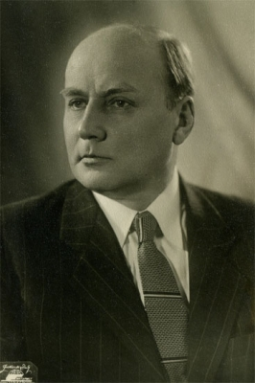


В 1952 году вышла первая книжка,
написанная Владимиром Сутеевым,
«Две сказки про карандаш и краски».
Владимир Сутеев написал множество сказок для маленьких читателей и сам нарисовал для них картинки.

Slide 10
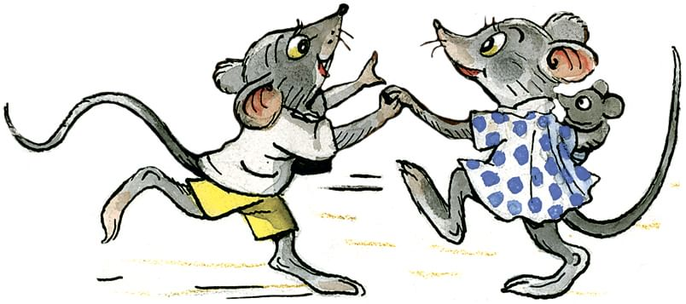
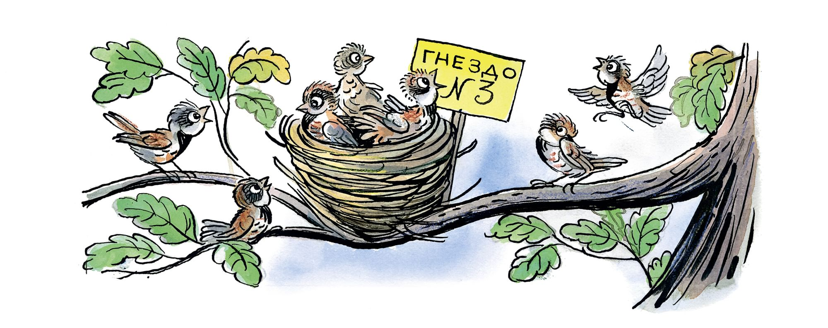
Сутеев одинаково хорошо управлял как левой, так и правой рукой. «Я пишу правой рукой,
а рисую — левой, и правая рука хорошо знает, что делает левая», — рассказывал он.

Slide 11
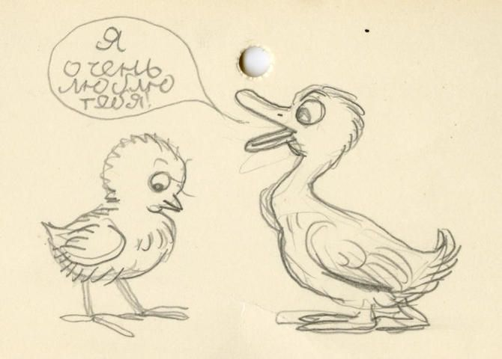
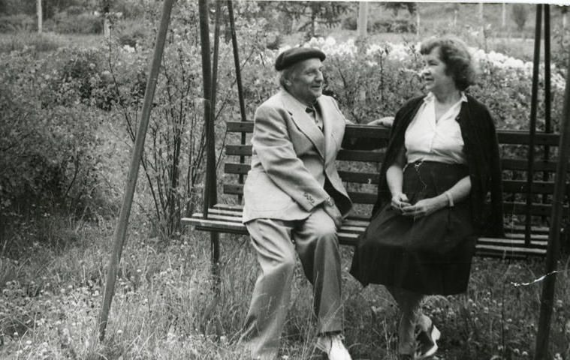
Владимир Сутеев был влюблен в художницу «Союзмультфильма» Татьяну Таранович. Однако на момент их встречи она была уже замужем. Сутеев писал ей трогательные письма, рисовал себя и возлюбленную в образах Цыпленка и Утенка.
Почти 40 лет он ждал, когда Татьяна согласится выйти за него замуж. Его мечта сбылась. Они поженились, когда Сутееву было 80, а Татьяне — 67 лет. В браке они прожили 10 лет, до смерти художника в 1993 году.

Slide 12
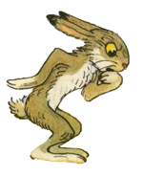


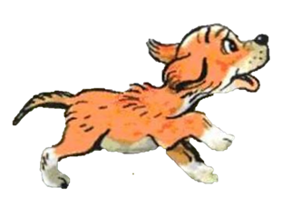



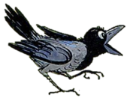
В 1965 г . Владимиру Георгиевичу Сутееву присвоили звание Заслуженный деятель искусств РСФСР.
Его произведения переведены на 36 языков и постоянно переиздаются в России и зарубежных странах.

Slide 13
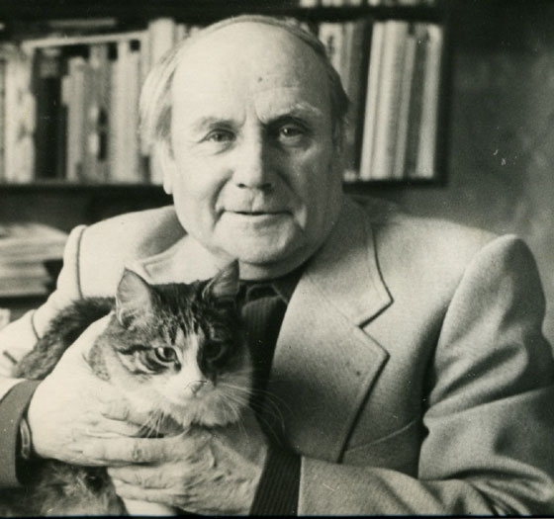
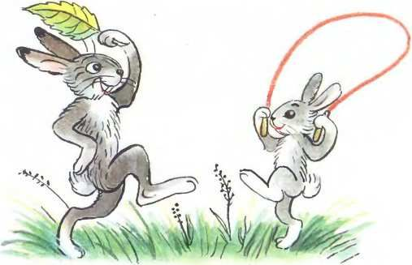
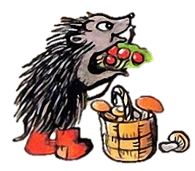
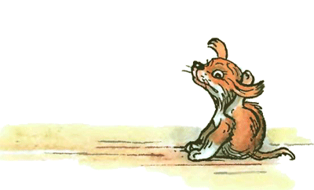
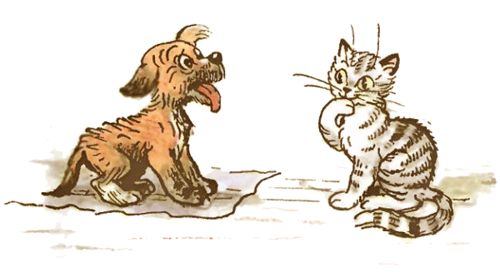
В 1968 году Владимир Григорьевич Сутеев, «советский Дисней», «русский Андерсен», талантливый сказочник и добрый волшебник написал в своей автобиографии:
«Я счастлив, что посвятил свою деятельность детям».

